Slide 1
CLIMB THE LADDER How to build a fanta king from scratch
A Decision Model Project
David Govi - 833653
Paolo Merola - 834098

Slide 2
1.
PROBLEM STATEMENT

Slide 3

PROBLEM STATEMENT
Giocare a fantasy NBA in modo completamente automatico ottenendo risultati competitivi.

Slide 4

REGOLE DEL GIOCO
8 giocatori
50000 crediti
8 ruoli distinti
PG, SG, SF, PF, C, G, F, UTIL
Costruire la squadra che totalizzi il miglior punteggio

Slide 5
2.
DATASET

Slide 6

Daily Fantasy Basketball – DraftKings
18 CSV – uno per ogni giornata di gioco Dati per l’intero pool di giocatori coinvolti
Dati raccolti da draftkings.com

Slide 7
FEATURES
Name
Dati anagrafici del giocatore.
Position
Ruolo ricoperto dal giocatore. Ogni giocatore può avere fino a 2 ruoli.
Salary
Costo in termini di crediti del giocatore.
GameInfo
Informazioni sulla partita. Data, squadra in casa e squadra fuori casa.
AvgPoints
Media punti effettivi realizzati dal giocatore nelle partite precedenti.
Projection
Punteggio atteso nella partita.

Slide 8
3.
APPROCCIO METODOLOGICO

Slide 9

GENETIC ALGORITHM
Un approccio combinatorio

Slide 10
ALGORITMO GENETICO
Emula la selezione naturale
Sopravvivono i cromosomi più adatti
Si mescolano i geni per generare la nuova popolazione
Due possibili versioni:
Continuo
Binario

Slide 11
ALGORITMO GENETICO
Convergenza lenta con:
Soluzioni locali
Soluzioni con lo stesso valore
Tuning:
Dimensione della popolazione
Iterazioni
elitismo

Slide 12

HILL CLIMBING
Un approccio di ottimizzazione

Slide 13
HILL CLIMBING
Euristica di ottimizzazione di una funzione anche non continua
Pararte da una soluzione e ricerca iterando tramite incremento una soluzione migliore

Slide 14
HILL CLIMBING
Cade facilmente in massimi locali
Funzione nulla quasi ovunque
Reso ulteriormente iterativo per risolvere il problema della località
Tuning su numero di iterazioni

Slide 15
4.
PRIMI RISULTATI

Slide 16
SCORE OTTENUTI
Player | Score
Hill Climbing (punti effettivi) | 4866
Genetico (punti attesi) | 4700
Genetico (punti effettivi) | 4495
Esperto 1 | 4375
Esperto 2 | 4282
Hill Climbing (punti attesi) | 3982

Slide 17
DISTANZA TRA PUNTEGGI PREVISTI ED EFFETTIVI
Giornata | Genetic Algorithm (exp – act) | Giornata | Hill Climbing (exp – act)
1 | 272 - 209 | 1 | 176 - 239
17 | 284 - 209 | 2 | 184 - 271
7 | 258 - 285 | 4 | 225 - 275
9 | 259 - 294 | 14 | 192 - 251

Slide 18
4.
FEATURE CREATION

Slide 19
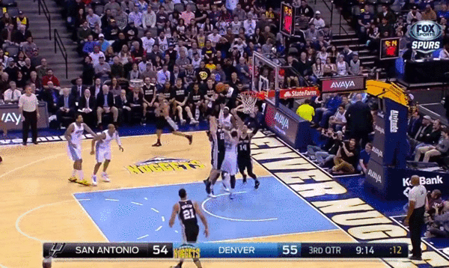
IMPREVEDIBILITÀ DELLE PERFORMANCE
Anche la migliore delle previsioni deve fare i conti con la prova del campo.

Slide 20
CONSISTENCY
Varianza dei punteggi effettivi. Indice di affidabilità e di continuità di rendimento.

Slide 21
UNPREDICTABILITY
Distanza tra media punti e proiezione.
Coefficiente di rischio della proiezione.

Slide 22
5.
NUOVE IMPLEMENTAZIONI

Slide 23
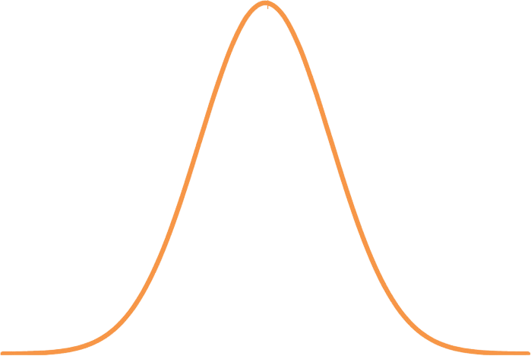
PROIEZIONI RISCALATE
30
70
Consistency
Projection
Unpredictability
50
50
70
30
Norm

Slide 24
SCORE OTTENUTI
Player | Score
Hill Climbing | 4866
Hill Climbing 30_70 | 4695
Genetico norm | 4525
Genetico 30_70 | 4500
Genetico | 4495
Esperto 1 | 4375
Esperto 2 | 4282
Genetico 50_50 | 4203
Genetico 70_30 | 4157

Slide 25
6.
CONCLUSIONI

Slide 26





…AND THE WINNER IS!

Slide 27
DIPENDENZA DALLE PREVISIONI
Risultati ottimi ma..
..il risultato degli algoritmi dipende strettamente dalla veridicità delle previsioni.
Algorithm good
New features better
Accurate predictions best

Slide 28
GRAZIE PER L’ATTENZIONE

